Slide 1
CATÁLOGO TEEC.
En este catálogo nuestra empresa, Teec, presenta los productos que vamos a vender, entre los cuales podemos destacar productos típicos de Murcia.
Las categorías correspondientes a nuestro catálogo son dos: Alimentación y decoración.

Slide 2
Catálogos , pedidos y envíos.
CATÁLOGO
PEDIDO
ENVÍO
PAGO
Notes:
PAGO

Slide 3
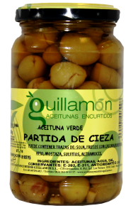
ACEITUNA VERDE PARTIDA DE CIEZA
DESCRIPCIÓN DEL PRODUCTO:
Aceituna verde recolectada manualmente en los meses de septiembre y octubre. Procedente de Cieza, en la Región de Murcia. Sabor suave y auténticamente natural, son seleccionadas minuciosamente para ser partidas .De esta manera se consigue una mayor duración de la aceituna y de su aderezo. Sin duda un producto tradicional.
PRECIO: 2,99 €
Precio del transporte no incluido en el precio.

Slide 4
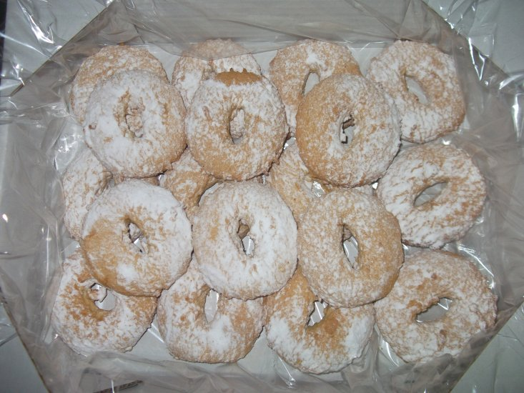
ROSCOS DE ANÍS.
DESCRIPCIÓN DEL PRODUCTO:
Estos roscos son un producto típico de la Región de Murcia. Elaborado con harina, huevos frescos, anís seco, manteca ibérica, aceite de soja y azúcar. Apto para niños, ya que el alcohol del anís se evapora en el horno.
PRECIO: 3,50€ (unidad)
Precio del transporte no incluido en el precio.

Slide 5
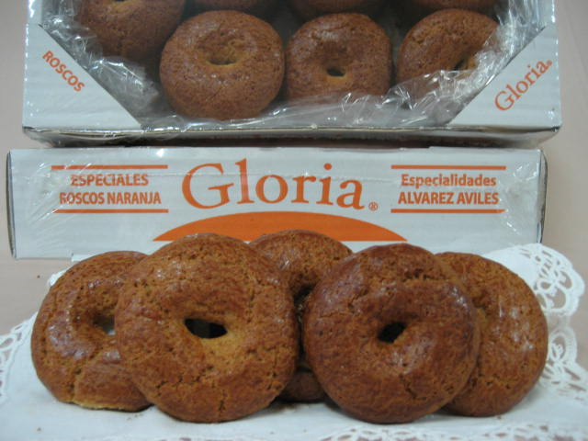
ROSCOS DE NARANJA
DESCRIPCIÓN DEL PRODUCTO:
Estos roscos están elaborados con harina, huevos, azúcar, bicarbonato, aceite y zumo de naranja.
PRECIO: 3’50€
Precio del transporte no incluido en el precio.

Slide 6
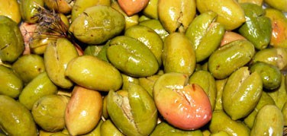
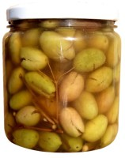
ACEITUNA ALIÑADA PARTIDA CORNICABRA
DESCRIPCIÓN DEL PRODUCTO:
De todas nuestras aceitunas aliñadas es la variedad con más tradición, también es llamada, según las comarcas, cornicabra Murciana o cornicabra parda y callosina .Tiene su origen en España.
Se trata de una variedad secundaria que se cultiva principalmente en las provincias de Alicante y Murcia. Es la variedad con el porte del árbol con más elegancia
PRECIO: 3,70€
Precio del transporte no incluido en el precio.

Slide 7
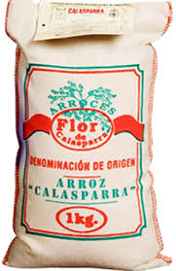
ARROZ DE CALASPARRA.
DESCRIPCIÓN DEL PRODUCTO:
Arroz Flor de Calasparra Denominación de Origen variedad Balilla por sollana, envasado en saco de tela 1 kg. perfectamente litografiado con la etiqueta numerada de la Denominación de Origen y la etiqueta de la empresa en la cuál indica la forma de cocinarlo y las principales características del este arroz. Arroz blanco de grano redondo y excelente calidad que al cocinarlo aumenta su tamaño hasta un 60% en longitud y grosor.
PRECIO: 8,99€ (unidad)
Precio del transporte no incluido en el precio.

Slide 8
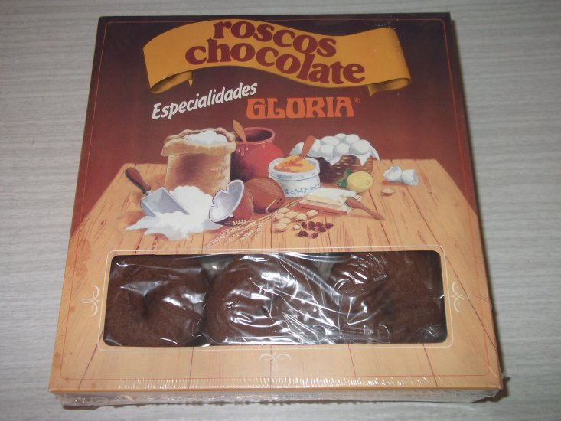
ROSCOS DE CHOCOLATE
DESCRIPCIÓN DEL PRODUCTO:
Especial para locura de niños y no tan niños . Elaborado artesanalmente, contiene: harina, huevos frescos, manteca ibérica, aceite de soja, azúcar y cacao. ¡Buenísimos!
PRECIO: 3,50€
Precio del transporte no incluido en el precio.

Slide 9
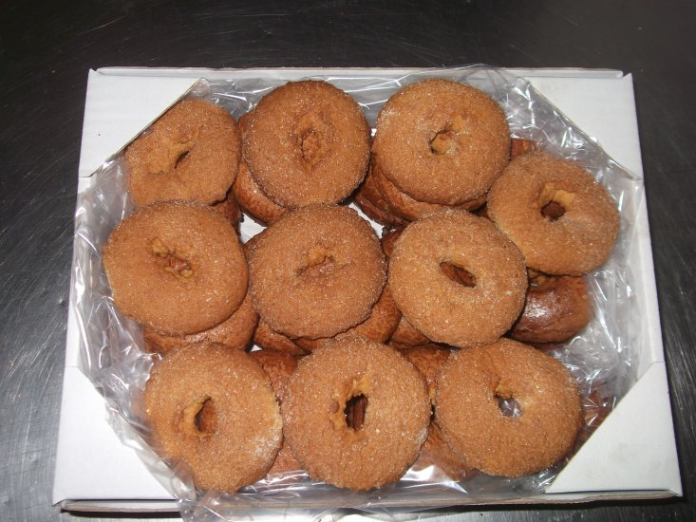
ROSCOS DE VINO
DESCRIPCIÓN DEL PRODUCTO:
Se trata de un producto tradicional de la Región de Murcia. Elaborado con vino del terreno, manteca de cerdo ibérico, canela, huevos frescos, aceite de soja y harina.
PRECIO: 3’50€
Precio del transporte no incluido en el precio.

Slide 10
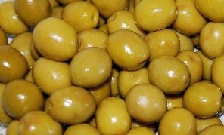
ACEITUNA MANZANILLA CON HUESO
DESCRIPCIÓN DEL PRODUCTO:
Aceituna Manzanilla con hueso “fáciles de comer”. Son seleccionadas minuciosamente identificando las más apropiadas para seguir el proceso de deshuesado.
Poseen su con sabor natural y potenciados. Listas para ensaladas mediterráneas y platos gourmet. Sin duda un producto estrella en su establecimiento.
PRECIO: 2,50€
Precio del transporte no incluido en el precio.

Slide 11
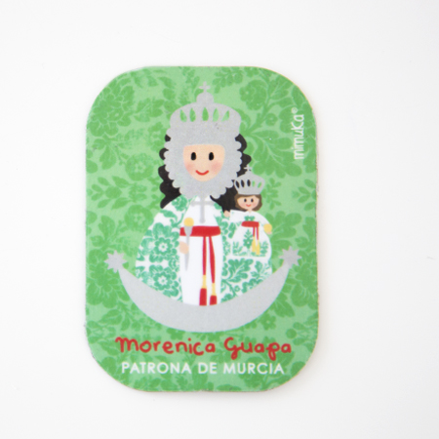
IMÁN DE LA VIRGEN DE LA FUENSANTA
DESCRIPCIÓN DEL PRODUCTO:
Imán verde, rosa, verde o rojo con la imagen de la Virgen de la Fuensanta, la patrona de Murcia, son ideales como regalo y recuerdo. Imán de lámina, plastificado brillo, tamaño 70x50
PRECIO: 1,50€
Precio del transporte no incluido en el precio.

Slide 12
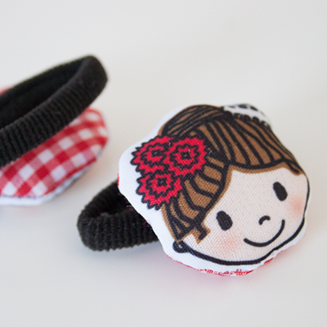
COLETERO HUERTANA
DESCRIPCIÓN DEL PRODUCTO:
Coletero hecho a mano con la carita de la huertana, para que las murcianicas lleven sus recogidos con estilo.
PRECIO: 4’30€
Precio del transporte no incluido en el precio.

Slide 13
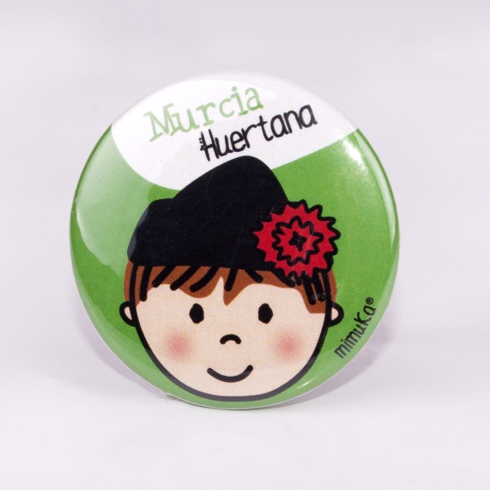
CHAPAS
DESCRIPCIÓN DEL PRODUCTO:
Chapa imperdible, 38mm de diámetro, impresión a todo color laminada.
PRECIO: 2€
Precio del transporte no incluido en el precio.

Slide 14
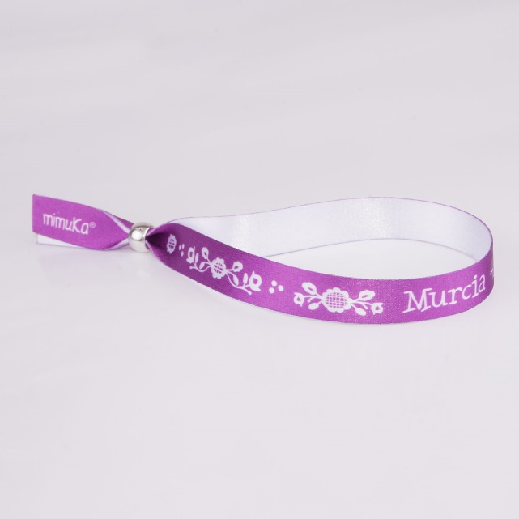
PULSERA POLYESTER PÚRPURA
DESCRIPCIÓN DEL PRODUCTO:
Pulsera polyester 10x280mm con cierre bola niquel
De color púrpura, rosa o azul.
PRECIO: 2’50€
Precio del transporte no incluido en el precio

Slide 15
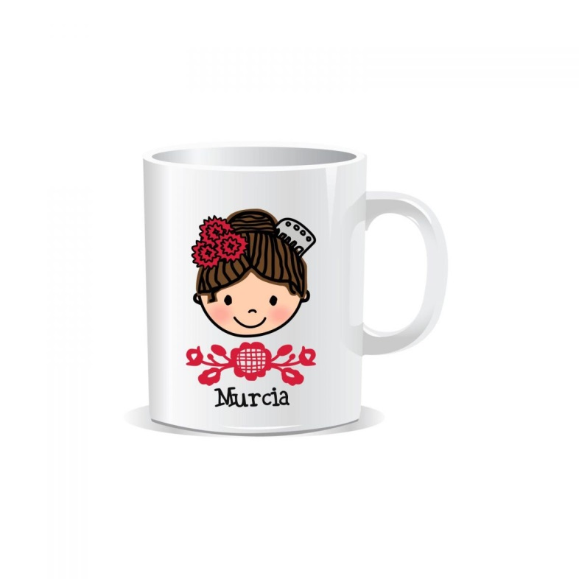
TAZA DE PORCELANA
DESCRIPCIÓN DEL PRODUCTO:
Taza porcelana impresa a 360, con la imagen de una huertana. Típica de la Región de Murcia.
PRECIO: 10€
Precio del transporte incluido en el precio.

Slide 16
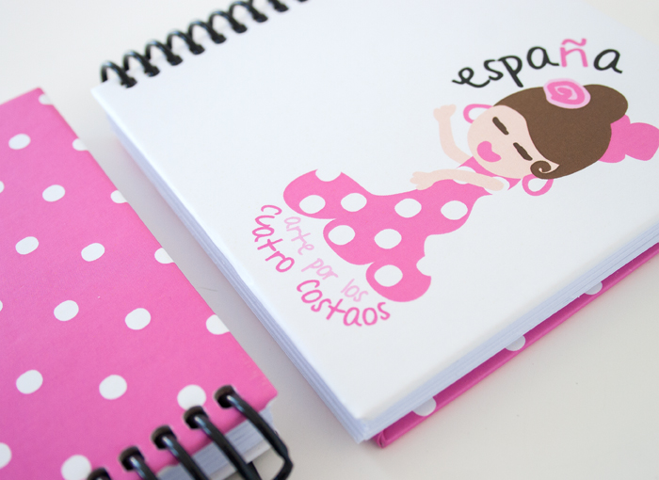
CUADERNO
DESCRIPCIÓN DEL PRODUCTO:
Cuaderno con la ilustración de la flamenquita que baila mostrando ese arte y sensibilidad por la música y el baile que en España tenemos. Cuaderno de tapa dura y acabado mate, encuadernación con espiral en color negro y el interior del cuaderno es de hoja blanca.
Tamaño: 11 x 11 cm
PRECIO: 4’50 €
Precio del transporte no incluido en el precio

